Slide 1

Valstybės tarnybos pertvarkos įgyvendinimas
Įgyvendinimo eiga, problemos ir sprendimai

Slide 2
Valstybės tarnybos pertvarkos įgyvendinimo eiga
I tarpinstitucinė darbo grupė (8 esminiai LRV nutarimų projektai)
Pareigybių aprašymo ir vertinimo metodika (+ kriterijai valstybės tarnautojų poreikiui nustatyti) (parengtas projektas, nuostatos tikslinamos)
Atranka (+ statuso atkūrimas) (parengtas projektas, nuostatos tikslinamos)
Tarnybinės veiklos vertinimas (parengta)
Mokymai (+ mentorystė) (rengiama)
II tarpinstitucinė darbo grupė (32 LRV nutarimų projektai)
LRV nutarimai dėstomi nauja redakcija, atliekami techninio pobūdžio pakeitimai, praktinio taikymo metu pastebėtų klaidų taisymas, rengiami nauji LRV nutarimai, tikslinamos atsakomybės tarp įstaigų ir NBFC, dalis LRV nutarimų pripažįstami netekusiais galios (dėl tarnybinių nuobaudų, leidimų dirbti kitą darbą, tarnybos stažo ir kt.)
Kitos ministerijos (FinMin, SADM, TM) (11 LRV nutarimų projektų)
Įgyvendinant Valstybės tarnybos įstatymą 6 LRV nutarimų projektus rengia FinMin; 4 – SADM; 1 – TM.
27 LRV nutarimų projektai rengiami įgyvendinant Vidaus tarnybos statutą
Suplanuoti darbai:
Rugsėjo 28 d. – LRV pateikti Pareigybių aprašymo ir vertinimo metodiką
Spalio pradžia – likusių LRV projektų derinimas
Lapkričio 1 d. – LRV pateikti likusius I darbo grupės parengtus projektus
Suplanuoti darbai:
Spalio pradžia – LRV projektų derinimas (dalimis)
Lapkričio 1 d. – LRV pateikti II darbo grupės parengtus projektus
Suplanuoti darbai:
Spalio pradžia – LRV projektų derinimas
Lapkričio 1 d. – LRV pateikti suderintus projektus
Kodifikuotas LRV nutarimas
„Dėl VTĮ įgyvendinimo“
Notes:
Įgyvendinant valstybės tarnybos pertvarką (civilinę ir statutinę valstybės tarnybą) reikės pakeisti 67 LRV nutarimus.

Slide 3
Įstaigų pasirengimas valstybės tarnybos pertvarkai (I)
Probleminiai klausimai | Sprendimo būdai
1. Ar darbuotojų, atliekančių viešojo administravimo funkcijas, pareigybes reikia keisti į valstybės tarnautojo pareigybes? | 1. Klausimą spręsti kompleksiškai.
2. Neaiški ūkinio-techninio pobūdžio funkcijų apibrėžtis | 2. VRM svetainėje pateikiamas pavyzdinis ūkinio-techninio pobūdžio funkcijų sąrašas. Konsultacijos su VRM specialistais.
3. Viešojo ir neviešojo administravimo funkcijų santykis pareigybės aprašyme priimant sprendimą dėl valstybės tarnautojo pareigybės statuso keitimo | 3. Valstybės tarnautojas gali atlikti ūkinio-techninio pobūdžio funkcijas, tačiau darbuotojai viešojo administravimo funkcijų vykdyti negali. Rekomenduojama, kad valstybės tarnautojų pareigybės aprašymuose dominuotų viešojo administravimo funkcijos.
Notes:
1. Pagal VTĮ komisijos turi pareigą peržiūrėti įstaigos valstybės tarnautojų pareigybių sąraše esančias pareigybes ir įvertinti šių pareigybių atitiktį valstybės tarnautojo sąvokai, bet ne atvirkščiai. VTĮ nustatyti terminai nėra taikomi steigiant valstybės tarnautojo pareigybę vietoj darbuotojo, dirbančio pagal darbo sutartį, pareigybės.
2. Baigtinio ūkinio-techninio funkcijų sąrašo pateikti nėra galimybės, todėl pareigybių įvertinimo komisijos turi pačios nuspręsti dėl ūkinio-techninio pobūdžio funkcijų.
3. No comment
____________________________________________
Papildoma informacija: įstaigoms trūksta apie 32 mln. € valstybės tarnautojų darbo užmokesčiui (metams).

Slide 4
Įstaigų pasirengimas valstybės tarnybos pertvarkai (II)
Probleminiai klausimai | Sprendimo būdai
4. Politinio (asmeninio) pasitikėjimo valstybės tarnautojų darbo užmokesčio sumažėjimas nuo 2019-01-01 | 4. Į pareigas priimantis asmuo turi teisę politinio (asmeninio) pasitikėjimo valstybės tarnautojui padidinti pareiginės algos koeficientą
5. Valstybės tarnautojų vertinimas 2019 m. bus vykdomas pagal senojo VTĮ nuostatas | 5. VRM inicijavo VTĮ pakeitimus, kuriais atsisakoma nuostatos, kad 2019 m. tarnybinė veikla vertinama pagal senojo VTĮ tvarką. Valstybės tarnautojai 2019 m. bus vertinami pagal naują tvarką.
6. Priemokų mokėjimas valstybės tarnautojams, dirbantiems ES finansuojamuose projektuose (priemokos mokėjimo terminas – max 6 mėn.) | 6. 2019 m. I pusmetį gali būti mokama maksimali 40 proc. priemoka už papildomų užduočių atlikimą, vėliau – galimas valstybės tarnautojo vertinimas ir darbo užmokesčio pakėlimas.
7. Asmeniui pakeitus statusą iš valstybės tarnautojo į darbuotoją, neaiškus stažo skaičiavimas papildomoms atostogų dienoms suteikti | 7. Pagal DK nuostatas į nepertraukiamą darbo stažą įskaitomas dirbtas laikas įstaigose nepriklausomai nuo asmens turėto statuso (valstybės tarnautojas ar darbuotojas).
Notes:
4. Politinio (asmeninio) pasitikėjimo VT neturi klasių, nėra vertinami, nėra perkeliami į kitas pareigas, todėl pagal VTĮ įgyvendinimo nuostatas perskaičiavus darbo užmokestį, šis smarkiai mažėja.
5. Pagal šiuo metu galiojančią tvarką privalomai sudaromos vertinimo komisijos, tarnautojams gali būti suteikiamos kvalifikacinės klasės, ko nėra naujam VTĮ.
6. Įvertinus priemokų skyrimo problematiką, būtų tiekiami VTĮ pakeitimai (2019 m.)
7. No comment

Slide 5
Centralizuota valstybės tarnautojų atranka
Esant dideliam kandidatų skaičiui – kompetencijų / žinių testas, praktinės užduotys
Interviu
Ir / ar
praktinės užduotys**
I etapas
II etapas
Geriausias kandidatas
priimamas į pareigas
(į vadovaujančias pareigas – iš 2 kandidatų pasirenka vadovas)
I etape geriausiai pasirodę 5 kandidatai
** Praktinės užduotys pagal poreikį :
Temos pristatymas
Įv. rašto / skaičiavimo praktinės užduotys
Atvejo analizė
Interviu raštu
Namų darbų užduotis.
Vienu metu galimos atrankos į kelias vienodas pareigybes!
Notes:
I atrankos etapas skirtas iš vėlesnių atrankos etapų eliminuoti netinkamus pretendentus.
Jei pretendentų nėra daug (pvz. iki 10) komisijos sprendimu galima atranką daryti su visais kandidatais nesant I atrankos etapo.

Slide 6
Įstaigų vadovų atranka
(~100 ministerijoms pavadžių įstaigų vadovai + ministerijų kancleriai)
Įvertinimas VTD
Vertinamos asmeninės savybės, bendrosios ir vadybinės kompetencijos
Atrankos komisija
Vertinamas asmenų tinkamumas užimti pareigas
Į pareigas priimantis asmuo
Pateikiami geriausi kandidatai, iš kurių pasirenkamas vienas
Naudojamas įvertinimo centro metodas, kai viena kompetencija patikrinama keliais skirtingais metodais:
Asmenybinis testas;
Pusiau struktūruotas interviu;
Atvejo pristatymas;
„Dokumentų krepšelis“;
Veiklos valdymo praktinė užduotis.
Parengiama išvada apie kandidatą.
Į atrankos komisiją patenka visi kandidatai su VTD išvadomis.
Komisija gali naudoti šiuos metodus:
- Namų darbų užduotis (pristatyti įstaigos viziją);
- Interviu;
Grupinis interviu (lyderystei, atstovavimui, deryboms, įtakai ir kt. įvertinti);
Praktinės užduotys.
Atrankos komisija į pareigas priimančiam asmeniui pateikia 2 geriausiai atrankoje pasirodžiusius pretendentus, kuris pasirenka (gali po pokalbio) jo manymu geriausią kandidatą.
Notes:
Iš pradžių VTD įvertinamos kandidatų asmeninės savybės, bendrosios ir vadovavimo kompetencijos įv. metodais.
Vėliau šių kandidatų išvados teikiamos atrankos komisijai, kuri pasirinkdama atrankos kriterijus ir atrankos metodus, įvertina pretendentų tinkamumą užimti konkrečias įstaigos vadovo pareigas. VTD išvados komisijai apie kandidatus yra rekomendacinio pobūdžio.
Konkurso komisija 2 geriausius kandidatus atrenka ir pasiūlo į pareigas priimančiam asmeniui. Į pareigas priimantis asmuo pasirenka jo manymu geriausią kandidatą ir skiria jį į pareigas. Į pareigas priimančiam asmeniui nepasirinkus kandidato, konkursas skelbiamas iš naujo.

Slide 7
Konkurso komisija
Konkurso komisiją sudaro VTD iš:
Komisija:
Parenka vertinimo kriterijus iš LRV nustatyto kriterijų sąrašo;
Parenka atrankos metodus iš LRV nustatymo metodų sąrašo;
Atrenka geriausią kandidatą į pareigas (į padalinio vadovo ar aukštesnes pareigas – atrenka 2 pretendentus ir teikia į pareigas priimančiam asmeniui).
Specialistams, padalinių vadovams | Įstaigų prie ministerijų vadovams ir ministerijų kancleriams
Min. 3 nariai (bent pusė narių iš VTD*, 1–2 įstaigos atstovai) | Min. 5 nariai (bent pusė narių iš VTD*, 1–2 ministro atstovai, 1–2 to paties lygmens įstaigų vadovai)
*pgl. poreikį VTD pasitelkia: ekspertus, mokslininkus, NVO ir / ar visuomenės atstovus.
Notes:
Vertinimo kriterijai – geresnis atitikimas kompetencijoms; klaidos atliekamose praktinėse užduotyse; išsamesnės dalyko žinios;
Atrankos metodai – interviu, praktinės užduotys, testai, rašto darbai ir kt.

Slide 8
Pavyzdinė ministerijos struktūra

Slide 9
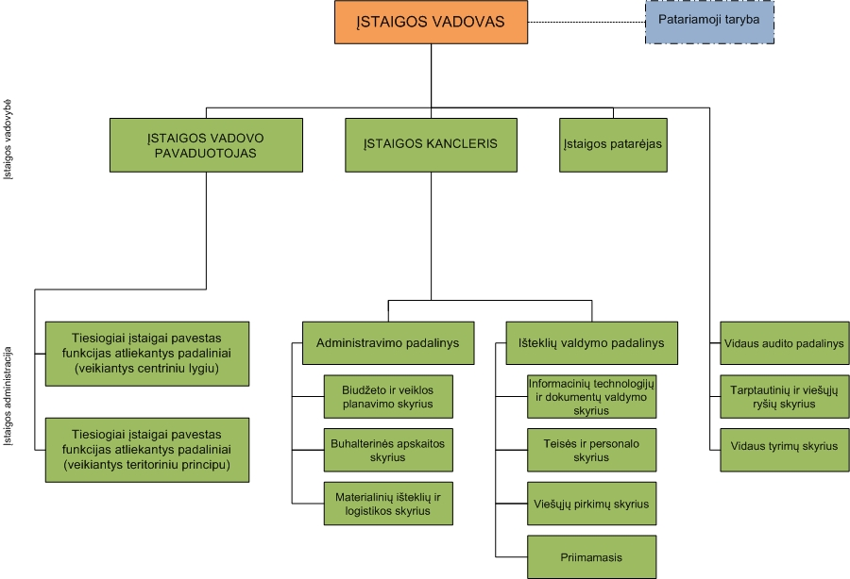
Pavyzdinė įstaigos prie ministerijos ar kitos ministerijai pavaldžios biudžetinės įstaigos struktūra

Slide 10
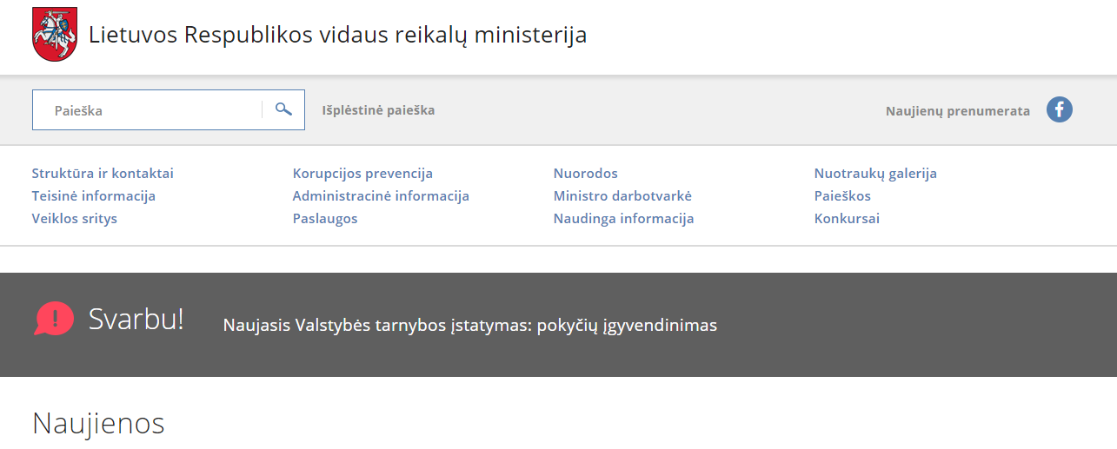
VRM konsultacijų rubrika
https://vrm.lrv.lt/lt/naudinga-informacija/naujasis-valstybes-tarnybos-istatymas-pokyciu-igyvendinimas

